Slide 1
종합설계1 4주차 발표
22.03.29

Slide 2
목차
Index
센서 데이터 읽기
칼만 필터 & 상보필터 비교 검증
칼만 필터 & Xsens 지상 검증

Slide 3
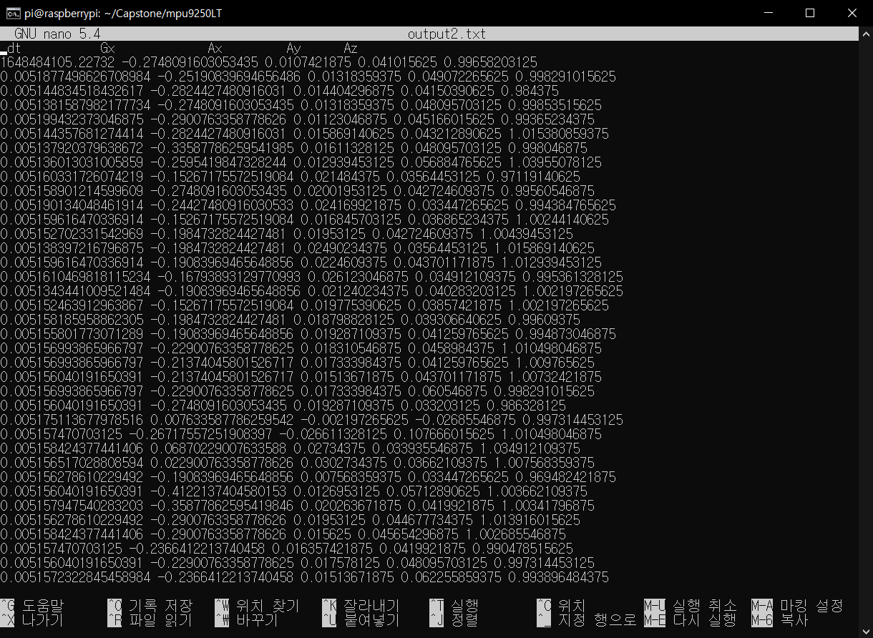
1. 센서 데이터 읽기
Index
센서 데이터 읽기
MPU 센서 데이터를 라즈베리파이를 이용하여 읽어들임

Slide 4
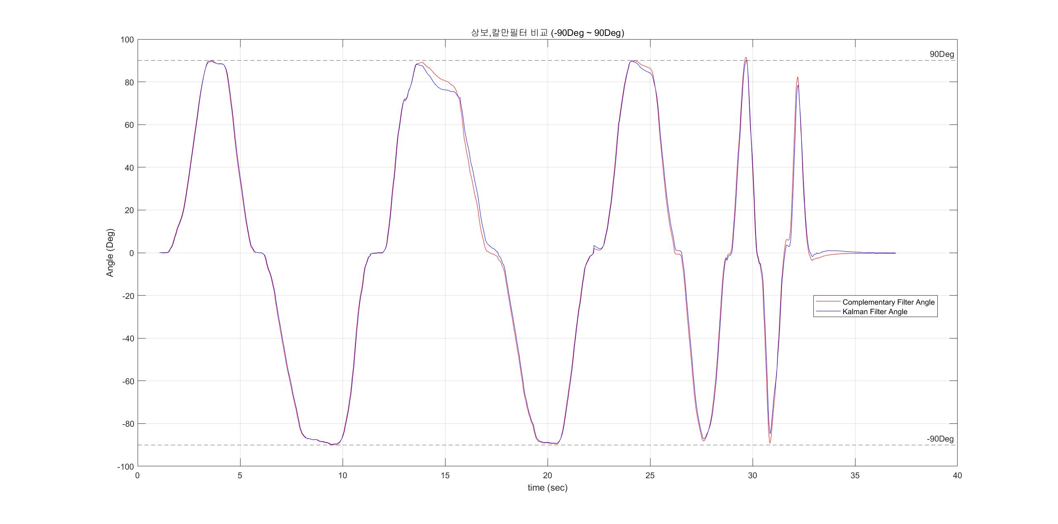
2. 칼만 필터 & 상보 필터 비교 검증
Index
센서 데이터 읽기
상보필터와 칼만 필터를 사용하여 계산한 1축 각도 비교 (Hz가 낮아 차이가 거의 나지 않음)

Slide 5
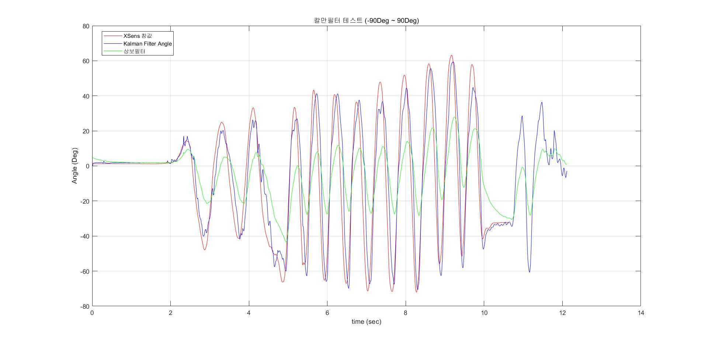
3. 칼만 필터 & Xsens 지상 검증 비교
Index
센서 데이터 읽기
Xsens (Reference)에 측정된 각도와, 라즈베리파이로부터 불러들인 Raw data를 칼만필터로 사후처리하여 계산한 각도를 비교 (Hz를 높여 비교)

Slide 6
4. 일정표
Index
센서 데이터 읽기

